Slide 1
Učitavanje slike i ispisivanje teksta

Slide 2
Učitavanje slike
Sliku koju postavljamo u pg prozoru treba preuzeti i snimiti u isti folder u kojem se nalazi i pygame program.
Sliku učitavamo sa sledećom funkcijom:
slika=pg.image.load(„imeSlike.jpg“)
Funkcija pg.image.load je funkcija u kojoj se kao parametar navodi naziv datoteke sa slikom (to su obično datoteke sa ekstenzijama png ili jpg)

Slide 3
Pozicioniranje slike i prikaz na ekranu
Drugi korak je prikaz učitane slike na ekranu.
Jednom učitana slika se može prikazivati na više mesta.
To radimo pomoću funkcije prozor.blit, kojoj se kao parametri navode učitana slika i pozicija na kojoj će se postaviti gornje levo teme slike.

Slide 4
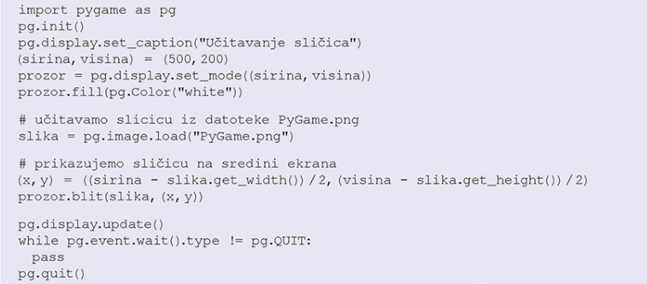
Primer
U pygame-u učitati sliku Pygame.png i prikazati je na ekranu.

Slide 5
Ispisivanje teksta
Prikaz teksta zahteva nekoliko koraka:
Prvo je potrebno definisati font teksta:
font = pg.font.SysFont(„Arial“,40)
Zatim, ispisati poruku.
poruka = „Ovo je Pygame!!!“
Sledeći korak je unos željenog teksta
tekst = font.render(poruka,True,pg.Color(„black“))
Na kraju je potrebno prikazati uneti tekst na određenoj poziciji na ekranu.
(sirina_teksta,visina_teksta) = (tekst.get_width() , tekst.get_height())
(x,y) = ((sirina – sirina_teksta)/2,(visina-visina_teksta)/2)
prozor.blit(tekst, (x,y))

Slide 6
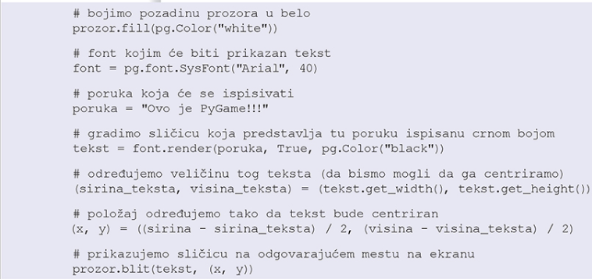
Primer

